Slide 1
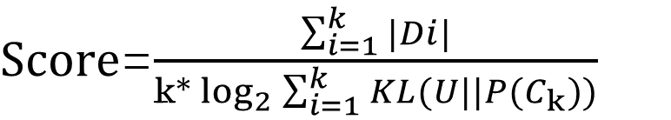
Di | Local epoch | Global epoch | Mini batch
5000 | 2 | 20 | 64
~5000 | 2 | 20 | 64
10000 | 2 | 20 | 64
$Score$=$\frac{\sum_{i=1}^{k}{|Di|}}{k*\log_{2}{\sum_{i=1}^{k}{KL(U||P(C_{k}))}}}$
Notes:
因此可以在每轮选择客户机的时候选择，与正态分布kl散度总量最少的，也就是说每个客户机和正态分布越接近，则全局模型训练效果越好，而且数据集大小越大，则训练效果越好
策略设定，每轮选择k个机子，做5次，给每次选择的机子总体打一个分，avg|D|/log(kl(uniform,Pk)),选择这些机子进行打分。
1.这是第一个策略，比之前随机选择客户机效果更好一点，而且传输给服务器的数据，是于正态分布之间的差值，相较于直接传输具体的分布，会有更少的隐私泄露。我也用过两两之间计算散度，再加和的形式去预估客户机之间的分布差值，计算出来的值和用正态分布之间的差值，大小关系是差不多的
2.我接下去想的一个贡献点是，用acgan在本地数据做数据增强，判别器的话用全局模型做迁移学习。按照我上式选择的机子的话，首先就算数据增强效果不太好，它的效果也不会有损失，其次，由于近似于正态分布，数据增强做的步骤也会比较少，占用客户机多余的内存空间也会比较少。

Slide 2
基于TrackMeNot的混淆保护机制调研
原方法:
1.使用虚假查询混淆真实查询的方式来保护用户的真实查询意图。（定时）
2.在用户发送真实查询时会触发 TMN， TMN 会发送随机数量的虚假查询以掩盖用户真实查询。（突发）
缺陷:
冷启动问题，有攻击方法，定义了语义距离，进行PAM聚类，分析出用户的真实意图。
Notes:
1.TMN 每个用户都有一个动态列表，初始里面都是比较流行的词，用列表中的关键词定时发送虚拟查询。该列表随着用户查询结果动态更新，用查询结果中的词进行替换。
2. 在用户发送真实查询时会触发 TMN， TMN 会发送随机数量的虚假查询以掩盖用户真实查询。
通过设置常规的伪查询生成和突发模式查询，可以掩盖用户真实的搜索频率

Slide 3
基于TrackMeNot的混淆保护机制调研
改进:
存在冷启动问题（常规方法）1.提前让用户设置兴趣点，但会增加用户成本，而且容易生成过于相似的冗余查询 2.将流行度高的词汇作为启动词库，和TMN中的RSS动态列表想法一样，但效果不好
提出的两种方法：
1.在用户启动 TMN 并发起查询之后，从动态列表中选择最接近用户最后一个真实查询的查询，并将其作为 TMN 生成的虚假查询。 用编辑距离来测量单词接近度，改善初始启动时TMN生成的查询不确定
2.从用户的当前查询短句中随机提取一个单词，并将其链接到 TMN 下次将使用的虚拟查询之后。 能够解决聚类攻击时，计算两个查询的相似度，将 Q1的每个词与 Q2 的每个词进行比较，选择具有最大相似性的结果作为查询短句的相似性。
Notes:
一种方法提前设置兴趣点，如果让用户在启动 TMN 之前设置相应的兴趣点，那么TMN 会生成与用户兴趣点相似的查询，但是这种方式可能会增加用户的使用成本，并且用户很难判断如何设置兴趣点能够有效保护其初始查询。并且如果用户设置的兴趣点过于具体，则 TMN 生成的查询可能与用户的实际查询过于相似。同样很容易导致用户的真实个人资料被泄露。
问题：第一个方法可能生成的查询可能还是和用户的查询近似
第二个 查询内部距离可能比较大，如果聚类筛选，异常值，内部单词距离太大

Slide 4
FedMD: Heterogenous Federated Learning via Model Distillation

Slide 5
Motivation
the differences of local models
The key to full model heterogeneity is communication. understand the knowledge of others without sharing data or model architecture. （Knowledge distillation ）
Addressing the scarcity of private data.(Transfer Learning)
Notes:
之前的工作关注的异构性主要有两个：设备异构性，数据异构性也就是noniid问题
最初的工作，所有机子的模型都是一样的，而这篇文章关注的是模型异构性问题，在真实场景下，大公司每个人都会有自己的模型，由于隐私性不能传数据，但是希望能够从其它模型中学到东西
实现完全模型异构性的关键是通信。特别是，必须有一个转换协议，使深度网络能够在不共享数据或模型架构的情况下理解其他人的知识，这边是利用知识蒸馏的方法去做的。
迁移学习是解决私人数据稀缺问题的另一个主要框架。

Slide 6
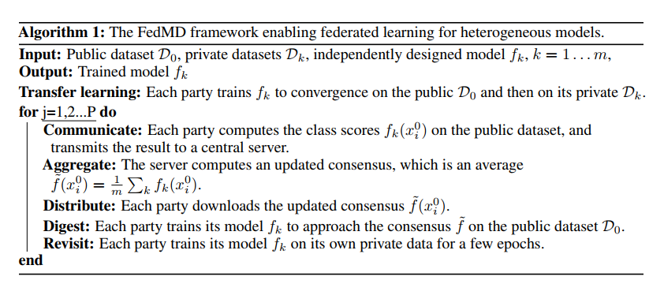
Notes:
首先我们看一下整个流程，
首先使用迁移学习，在公共数据库收敛，再使用本地数据集进行训练
每个客户机使用公共数据集进行训练，并将softmax向量传给服务器，服务器平均后传回客户机，然后使得客户机的模型的输出尽可能和这个向量近似，这里前四部用的就是联邦蒸馏的想法。客户机是新模型，服务器平均的向量是原模型的输出。 用蒸馏的方式学习到别的模型学到的知识。
最后一步，把在公共数据集上学到的模型迁移到使用本地数据集训练的模型，也就是用客户机的本地数据再进行训练。

Slide 7
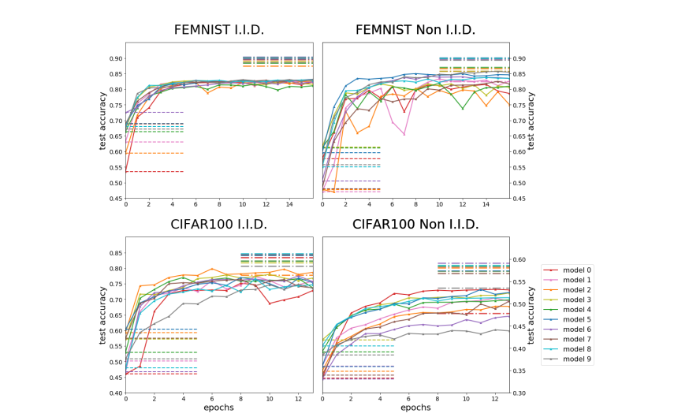
Notes:
虚线(左边)表示一个模型在使用公共数据集和它自己的小型私有数据集完成转移学习后的测试准确性作为baseline。这个基线是我们的起点，并与相应学习曲线的起点重叠。一条线(右侧)表示，如果所有参与者的私人数据集被解密并提供给每个参与者，那么该模型的表现将会是怎样的。

Slide 8
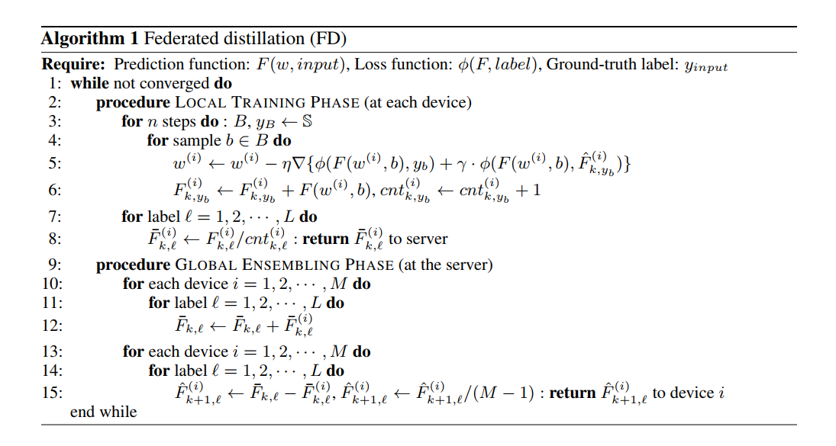
difference
Notes:
上一篇 未使用公共数据集，即每个客户机在训练时的损失函数考虑到了蒸馏的问题，加入了对应标签classscore的误差的正则项（联邦蒸馏，前提应是使用同一数据的输出，虽然少了，但可能误差大）
而本篇是两阶段的，首先利用公共数据集，进行蒸馏，学到其它模型的信息，再利用个性化数据进行训练。（需要公共数据集使用多次）

